Slide 1
Отчет по проведенной НИРС
Студент: Батусов П. В.
Руководитель: Вишняков И. Э.

Slide 2
Предметная область
Задача распознавания модели автомобиля по фотографии
Возможность дообучения системы распознавания

Slide 3
Рассмотренные подходы классификации
Деревья принятия решений
Задача классификации на примере ирисов Фишера
Метод Виолы-Джонса определения лиц на фотографиях
Нейронные сети
распознавание рукописных цифр

Slide 4
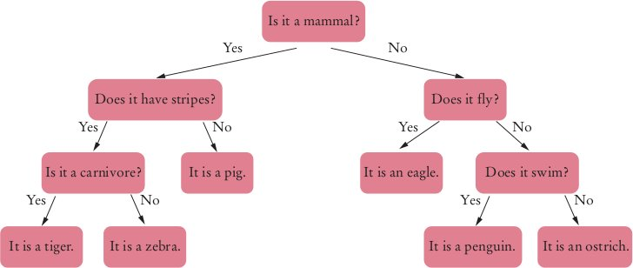
Деревья принятия решений

Slide 5
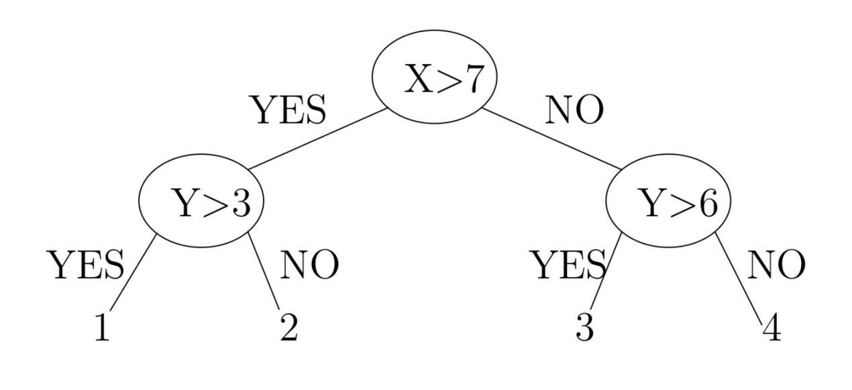
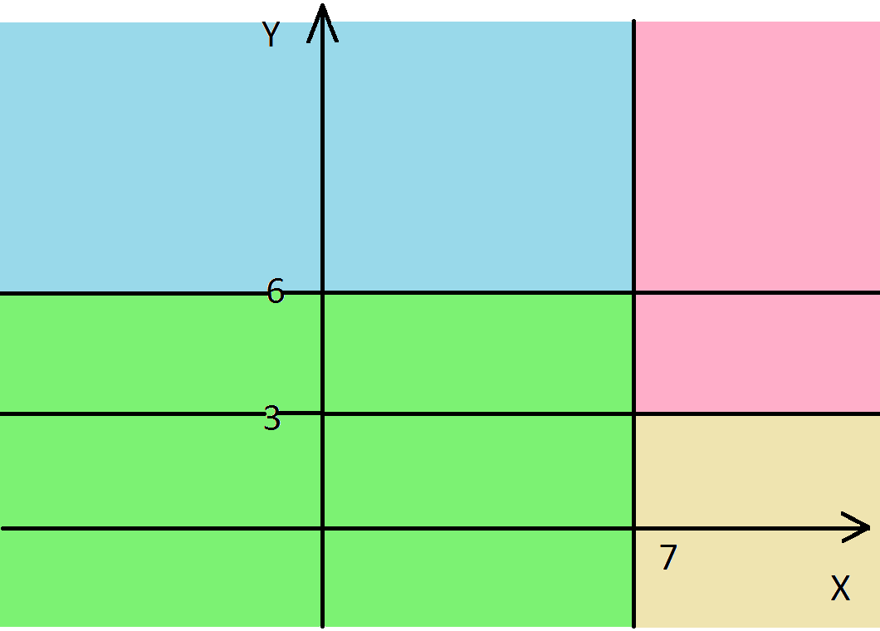
Формирование дерева
Найти оптимальную точку разбиения
Создать узел, разбить задачу на подзадачи
Прекратить выращивание при достижении заданной точности или высоты дерева

Slide 6
Обучение дерева
Обучающее множество
Аттестационное множество
Проверочное множество

Slide 7
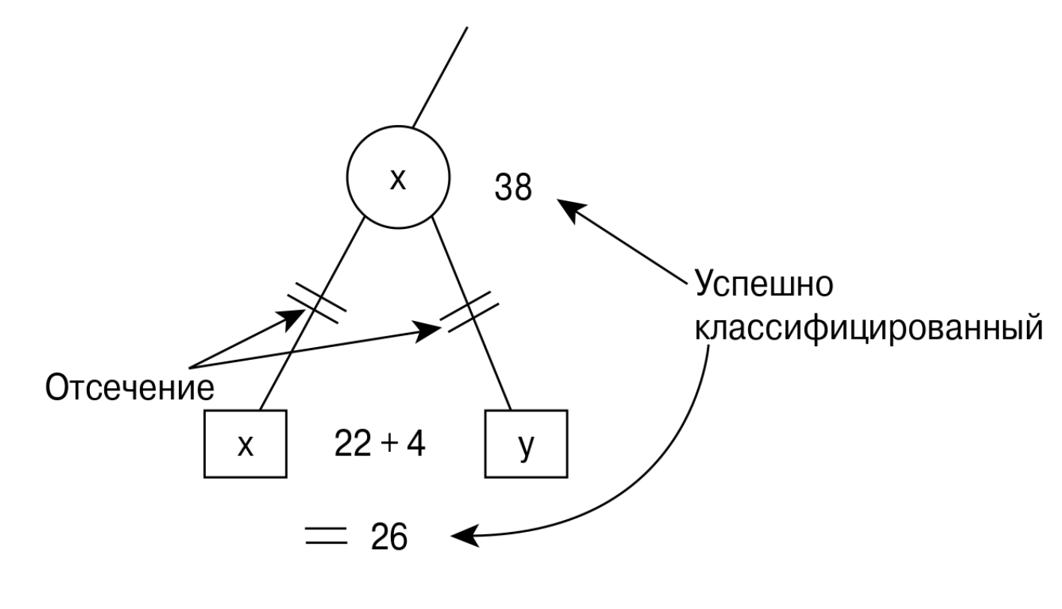
Оптимизация

Slide 8
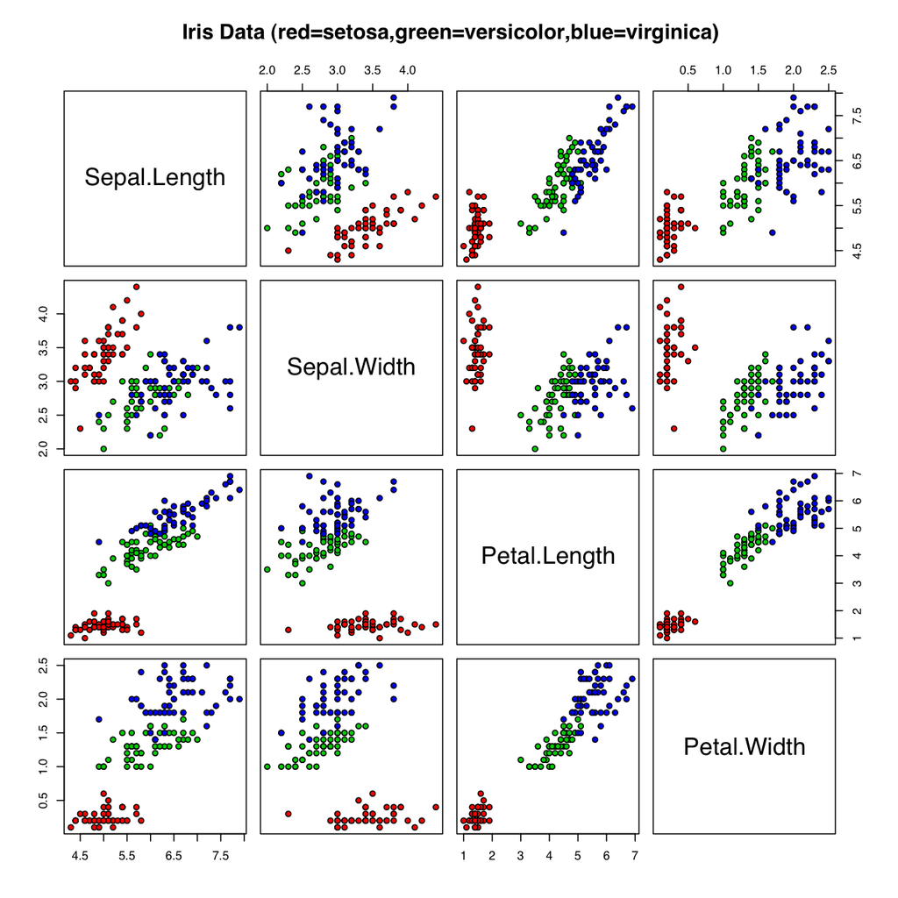
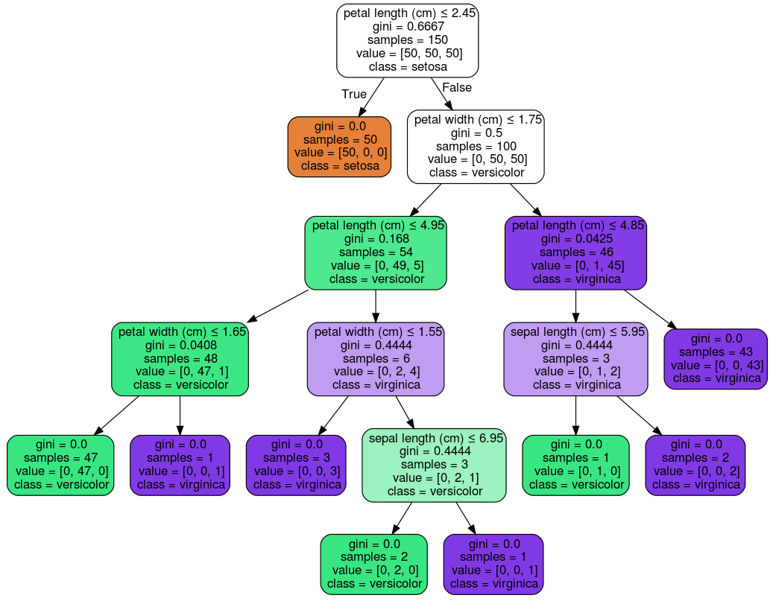
Ирисы Фишера

Slide 9
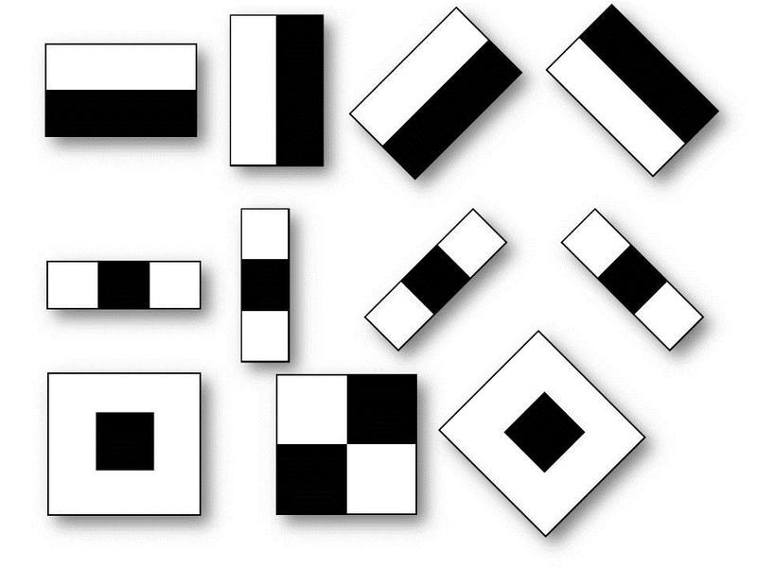
Метод Виолы-Джонса
Интегральное представление изображения
Примитивы Хаара

Slide 10
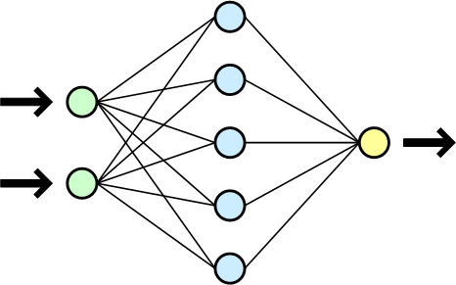
Нейронные сети
Нейрон
Синапс
Аксон
Активационная функция

Slide 11
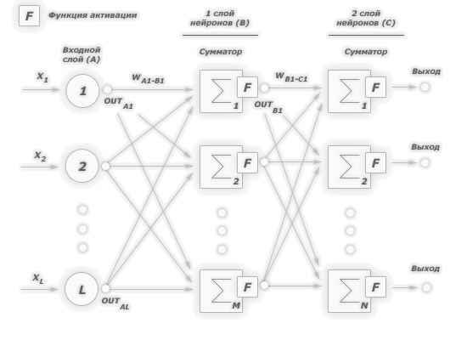
Нейронные сети обратного распространения

Slide 12
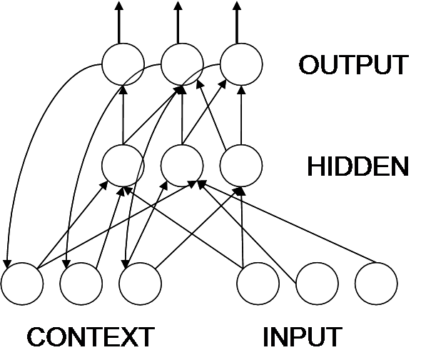
Рекуррентные нейронные сети

Slide 13
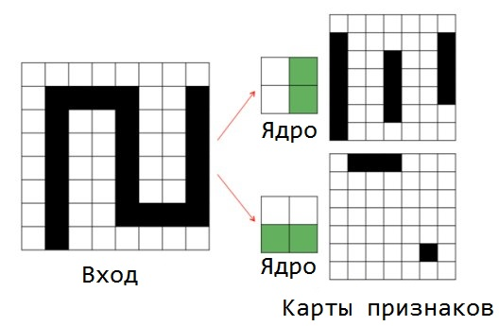
Сверточные нейронные сети
Локальное восприятие
Разделяемые веса
Субдискретизация

Slide 14
Обучение сверточных нейронных сетей
Алгоритм наискорейшего градиентного спуска
Алгоритм Левенберга-Марквардта

Slide 15
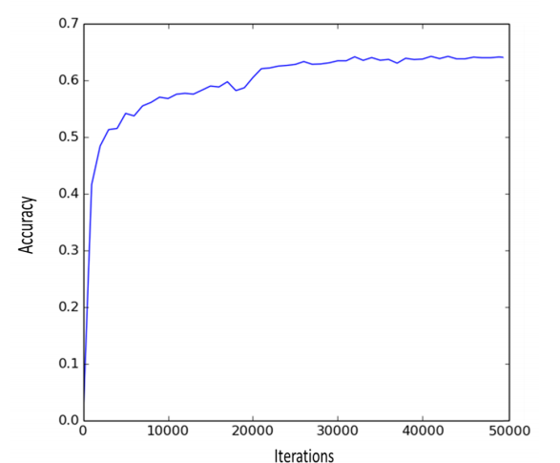
Перспективы дообучения

